Slide 1

Урок русского языка во 2 классе
(ОС «Школа 2100»)
Тема «Перенос слов»

Slide 2
Добро пожаловать на урок русского языка!

Slide 3

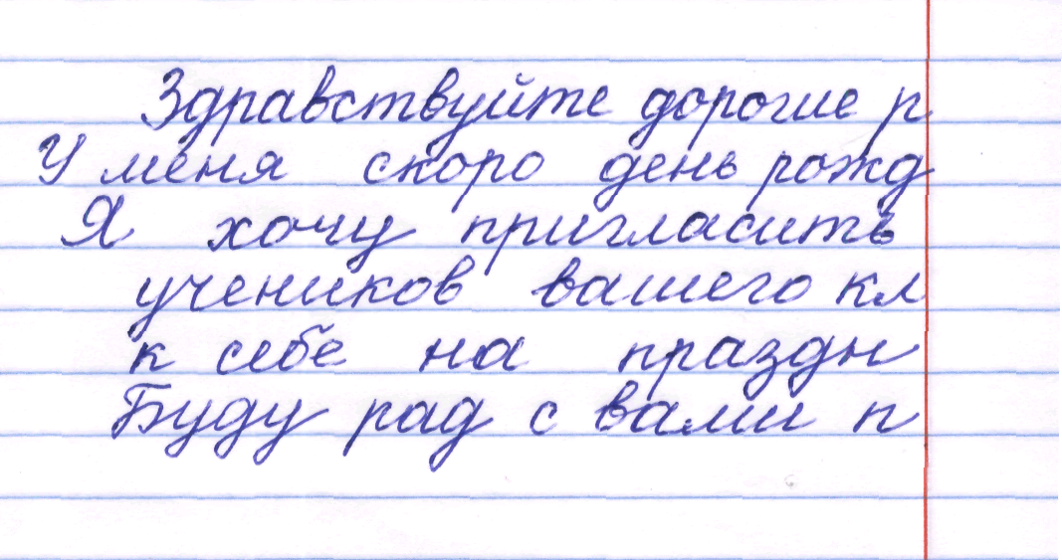

Slide 4
Тема урока:
Перенос слов.

Slide 5
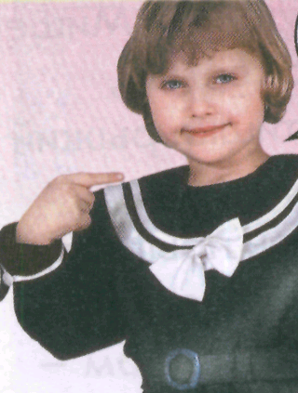
я – ма, Зо – я
яма, Зоя
су –ббота,
алл -ея
суб – бота,
ал - лея
мал – ьчик,
об – ъём,
за - йчик
маль – чик,
объ – ём,
зай - чик

Slide 6
Перенос слов
по слогам
Ь, Ъ, Й
я – ма, Зо – я
Ан – на

Slide 7
деньки | объезд | чайка | касса
деньк-и | объ-езд | чайк-а | ка-сса
день-ки | объе-зд | ча-йка | кас-са
де-ньки | об-ъезд | чай-ка | касс-а

Slide 9


Спасибо за урок!

